Slide 1
О налоговом расчете
СУММ ДОХОДОВ, ВЫПЛАЧЕННЫХ ИНОСТРАННЫМИ ОРГАНИЗАЦИЯМИ, И
СУММ УДЕРЖАННЫХ
Налогов
Москва- 2024

Slide 2
2
Основные изменения в форме налогового расчета:
Налоговый расчет заполняется нарастающим итогом.
Отражению подлежат все виды доходов, относящиеся к доходам иностранной организации от источников в Российской Федерации:
3
1
Осуществленные в неденежной форме (например, в виде взаимозачетов, капитализации процентов)
Подлежащие
обложению
налогом
Не подлежащие
налогообложению
2
Налоговым агентам необходимо не позднее 25 марта 2024 года предоставить расчет за 2023 год в отношении выплат всех доходов, в том числе не подлежащих налогообложению*

Slide 3
3
У кого возникает обязанность по предоставлению налогового расчета за 2023 год?
?
Перечень доходов иностранной организации, облагаемых налогом на прибыль у источника выплаты в РФ - налогового агента, установлен в п. 1 ст. 309 НК РФ. В пункте 1 поименовано 14 видов. В частности, к ним относятся:
доходы от использования в РФ прав на объекты интеллектуальной собственности (пп. 4 п. 1 ст. 309 НК РФ);
дивиденды, выплачиваемые иностранной организации - акционеру (участнику) российских организаций (пп. 1 п. 1 ст. 309 НК РФ);
Процентный доход от долговых обязательств любого вида (пп. 3 п. 1 ст. 309 НК РФ)
доходы, полученные иностранной организацией от выполнения работ (оказания услуг) на территории Российской Федерации взаимозависимому лицу, определяемому в соответствии со статьей 105.1 НК РФ.
Доходы полученные иностранной организацией от реализации товаров, иного имущества, от выполнения работ (оказания услуг) на территории Российской Федерации, не подлежащие обложению налогом у источника выплаты
(п. 2 ст. 309 НК РФ)
?Кто?
Налоговый
Агент?

Slide 4
4
Налоговый расчет представляется за налоговый период 2023 года
Об изменениях, внесенных в форму Налогового расчета Приказ ФНС России от 26.09.2023 №ЕД-7-3/675@

Slide 5
5
ПРИКАЗ ФНС РОССИИ ОТ 26.09.2023 № ЕД-7-3/675@
Раздел 2 дополнен подразделом 2.2 – сумма налога нарастающим итогом
Раздел 3 – пересчет суммы налога в валюту РФ по курсу на дату выплаты дохода
Раздел 4 (новый) – необлагаемые выплаты (за исключением товаров). Заполняется по каждой выплате
Раздел 5 (новый) – необлагаемые выплаты за товары. Заполняется общей суммой без детализации
Расширен и конкретизирован перечень кодов доходов
Скорректирован перечень кодов ФПД
Новая форма Налогового расчета действует с 01.01.2024 (c налогового периода 2023)

Slide 6
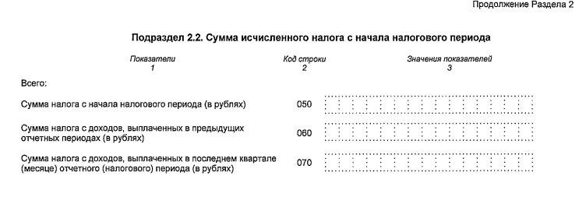
6

Slide 7
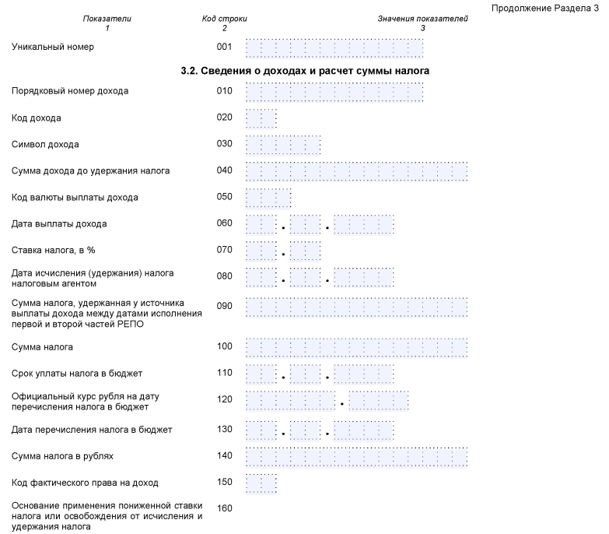
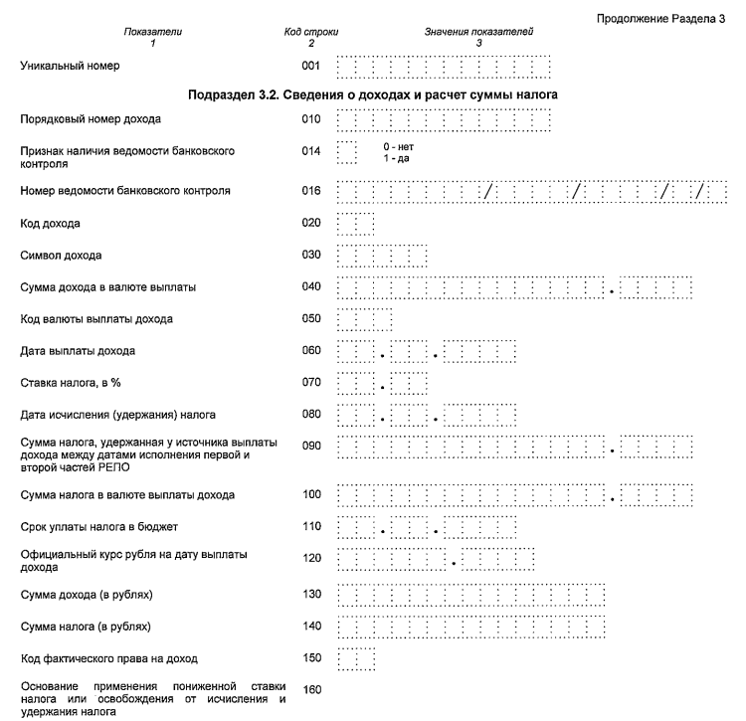
7
Старая форма
Новая форма

Slide 8
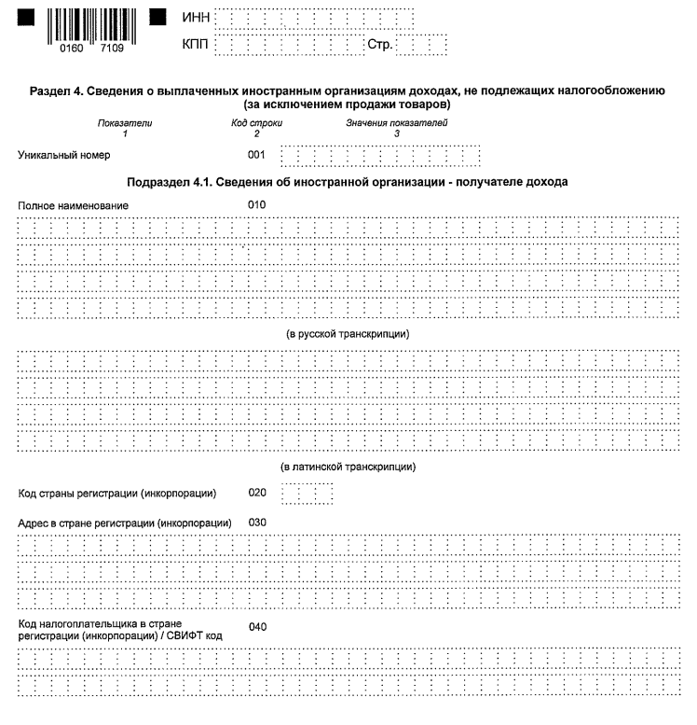
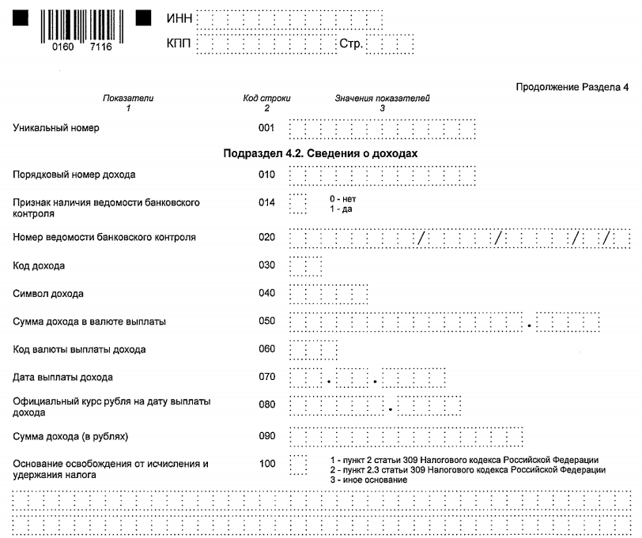
8
Раздел 4 «Сведения о выплаченных иностранным организациям доходах, не подлежащих налогообложению (за исключением продажи товаров)»

Slide 9
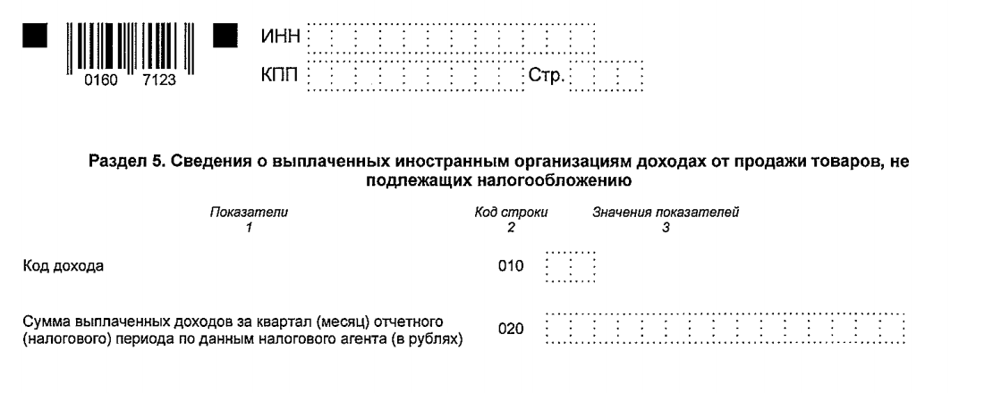
9
Раздел 5 «Сведения о выплаченных иностранным организациям доходах от продажи товаров, не подлежащих налогообложению»

Slide 10
10
Федеральный закон от 31.07.2023 № 389-ФЗ
Уточненный расчет должен содержать данные в отношении всех иностранных организаций, указанных в ранее представленном расчете (абз. 3 п. 6 ст. 81 НК РФ) – с 01.01.2024 .
Письмо ФНС от 04.09.2023 № КВ-4-3/11220@
Перерасчет суммы налога в валюту РФ производится по курсу на дату выплаты дохода – с 01.01.2023

Slide 11
11
ПИСЬМО ФНС ОТ 14.11.2023 № ШЮ-4-13/14369@
Если выплата осуществлена в первом отчетном периоде, то обязанность по представлению налоговых расчетов сохраняется до конца года
В уточненном налоговом расчете должны содержаться все данные первичного расчета.
При внесении изменений сохраняется порядковый номер выплаты, при добавлении новой выплаты – продолжается сквозная нумерация
Доходы, не являющиеся доходами от источников в РФ не отражаются в Налоговом расчете.
Уточненный налоговый расчет за период ранее 2023 года подаётся по старой форме
Иностранная организация
Иностранная организация
российская организация
Иностранная организация

Slide 12
12
О налоговых последствиях за непредставление налогового расчета с 01.01.2024
Привлечение к ответственности за неуплату/неполную уплату налога - 5-30% от неуплаченной суммы налога (п. 1 ст. 119 НК РФ) – с 01.01.2024
Возможность блокировки расчетного счета в случае непредставления налогового расчета (п. 3.2 ст. 76 НК РФ)
- с 01.01.2024

Slide 13
13
Обращаем ВНИМАНИЕ
Основной целью изменений НК РФ в части Налоговых расчетов является не массовая блокировка счетов и применение штрафных санкций, а формирование корректных и полных данных
При выплате доходов в адрес постоянного представительства (ПП) налогоплательщик должен представить подтверждение того, что доход относится к ПП в РФ и документ о его постановке на учет в налоговых органах.
При заполнении подраздела 3.3 сохраняется обязанность налогоплательщиков по представлению Сообщения о выплате доходов в адрес иностранного лица, не имеющего фактического права на их получение
При отражении выплат, внимательно анализировать примененные пониженные ставки

Slide 14
14
АКТУАЛЬНЫЕ
ВОПРОСЫ
НАЛОГОПЛАТЕЛЬЩИКОВ

Slide 15
15
О контрольных соотношениях в Налоговом расчете
Вопрос. Какие контрольные соотношения и сверки будут применяться к НР?
Ответ: Письмом от 19 декабря 2023 г. N СД-4-3/15920 направлены для использования в работе контрольные соотношения показателей налогового расчета сумм доходов, выплаченных иностранным организациям, и сумм удержанных налогов, утвержденного приказом ФНС России от 26.09.2023 № ЕД-7-3/675@. В Приложении №1 указаны внутридокументные КС по всем 5 разделам налогового расчета.
Налоговым органом проводится автоматизированная сверка со сведениями Банка России, с данными, полученными из таможенных органов, и иными доступными сведениями.
Сверка с Разделом 2 налоговой декларации по НДС не производится.

Slide 16
16
О документах в рамках проверки Налогового расчета
Вопрос. По каким разделам налогового расчета и какой комплект документов будет запрашивать налоговая инспекция в рамках камеральной проверки?
Ответ:
1) подтверждение того, что эта иностранная организация имеет постоянное местонахождение в государстве, с которым РФ имеет международный договор по вопросам налогообложения, В случае если такое подтверждение составлено на иностранном языке, предоставить также перевод на русский язык;
2) подтверждение, что эта организация имеет фактическое право на получение соответствующего дохода.
3) договор со всеми приложениями и дополнениями на основании которого выплачен доход.
4) документы, на основании которых произведены выплаты (акты, инвойсы и иные документы).
По Разделам 4 и 5, в целях правомерного толкования выплат и идентификации их как не подлежащих налогообложению, целесообразно видеть:
1) договор со всеми приложениями и дополнениями на основании которого выплачен доход.
2) документы, на основании которых произведены выплаты (акты, товарные накладные, инвойсы и иные документы).

Slide 17
17
О порядке заполнения Налогового расчета
Вопрос: Что понимается под датой факта хозяйственной жизни, которая свидетельствует о получении иностранной организацией дохода?
Ответ: В соответствии с п. 126 Порядка заполнения налогового расчета предусмотрено, что в случае если доход иностранной организации выплачивается в натуральной или иной неденежной форме, в том числе в форме осуществления взаимозачетов, указывается дата в соответствии с фактами хозяйственной жизни, свидетельствующими о получении иностранной организацией дохода.
По общему правилу каждый факт хозяйственной жизни оформляется первичным учетным документом, который принимается к учету по дате этого документа. Соответственно такой датой будет являться - дата документа о взаимозачёте обязательств.
Вопрос: Раздел 4 заполняется в отношении выплаченных иностранной организации в последнем квартале (месяце) отчетного (налогового) периода доходов, предусмотренных пунктом 2 статьи 309 НК РФ (п. 111 Порядка заполнения налогового расчета
Ответ: Несмотря на то, что налоговый расчет заполняется нарастающим итогом, сведения в отношении выплат, подлежащие отражению в Разделах 3,4,5 указываются по доходам выплаченным иностранной организации в последнем квартале (месяце) отчетного (налогового) периода.

Slide 18
18
Об уточненных Налоговых расчетах
Вопрос: Необходимо ли представлять уточненный расчет, при обнаружении в представленном некорректных/ошибочных сведений, которые не влияют на налоги?
Ответ: В соответствии с п.6 ст. 81 НК РФ - при обнаружении налоговым агентом в поданном им в налоговый орган расчете факта неотражения или неполноты отражения сведений, а также ошибок, приводящих к занижению или завышению суммы налога, подлежащей перечислению, налоговый агент обязан внести в указанный расчет необходимые изменения и представить в налоговый орган уточненный расчет в порядке, установленном настоящей статьей.
Вопрос: Расчет за какой первый отчетный период 2023 года налогоплательщик обязан подать, если обнаружит в ранее представленном ошибки, влияющие на налоги, также с учетом вступления в законную силу Федерального закона от 31.07.2023 N 389-ФЗ - 31 августа 2023 и распространения его действий на правоотношения, возникшие с 1 января 2023 года?
Ответ: Если налогоплательщик обнаружит в ранее представленном НР ошибки по налогам, перечисленным в бюджет до 31 августа 2023 года по "неправильному" курсу, уточненный НР подавать не требуется.
Основание:Письмо ФНС России от 04.09.2023 N КВ-4-3/11220@

Slide 19
19
О налоговых санкциях
Вопрос. Какие санкции предусмотрены за неполное представление сведений и непредставление НР?
Ответ: За непредставление НР предусмотрена ответственность по п.1 ст. 119 НК РФ, а также блокировка расчетных счетов в рамках п. 3.2 ст. 76 НК РФ. При этом не отменяются положения ст. 123 НК РФ, согласно которой предусмотрена ответственность за неисполнение обязанности налогового агента. В случае если в рамках КНП установлено не полное отражение выплат, то об этом сообщается НП с целью представления уточненного Расчета.
Вопрос. Пройдет ли контрольные соотношения нулевой расчет ?
Ответ: В данный момент действуют контрольные соотношения показателей налогового расчета сумм доходов, выплаченных иностранным организациям, и сумм удержанных налогов (Письмо от 19 декабря 2023 г. N СД-4-3/15920), которые предусматривают только внутридокументные КС.
В случае, если в течение 2023 года (за исключением последнего отчетного периода: декабрь или 4 квартал) налоговый агент осуществлял выплаты в адрес иностранных организаций, а в последнем отчетном периоде таких выплат не было, налоговый расчет НУЖНО представить.

Slide 20
20
Иные вопросы, касающиеся определения объекта налогообложения
Вопрос. Нужно ли сдавать Налоговый расчет о суммах, выплаченных иностранным организациям при выплате доходов в адрес ИО за услуги, оказываемые за пределами территории РФ?
Ответ: Согласно позиции ФНС, выплаты доходов иностранной организации за оказание услуг за пределами территории РФ, также подлежат отражению в налоговом расчете. Данная позиция в настоящее время находится на согласовании в Минфине России.

Slide 21
21
Иные вопросы, касающиеся определения налоговых ставок, объектов налогообложения и порядка заполнения НР
Вопрос как с 01.01.2024 рассчитать налог на доход в соответствии с пп. 4 п. 2 ст. 284 НК РФ, если у организации заключено два договора с одним и тем же иностранным юр. лицом, страна регистрации которого входит в список офшорных зон.
Вопрос В какой момент в соответствии со ст. 105.1 НК РФ сделка будет относиться к взаимозависимой? Надо ли суммировать эти два договора для определения порога в 120 млн. для отнесения сделки к взаимозависимой?
Вопрос В какой момент начинает начисляться налог на доходы 15?
Вопрос. Каким образом заполнить НР и по каким налоговым ставкам? Ситуация. Российское юридическое лицо (далее- Общество) для осуществления своей хозяйственной деятельности нуждается в программном обеспечении, контенте и различных типах услуг, которые возможно приобрести исключительно у зарубежных независимых контрагентов.
При этом такие зарубежные поставщики с российскими организациями напрямую не работают, в связи с чем Общество планирует осуществить необходимые закупки через взаимозависимое лицо Общества, зарегистрированное в ОАЭ (далее -Взаимозависимое лицо).
Поскольку агентский договор из-за специфики работы с локальными банками на территории ОАЭ оформить не предоставляется возможным, то взаимоотношения между Обществом и Взаимозависимым лицом на соответствующие закупки планируется оформить договорами оказания услуг/ сублимационными договорами.
Такие договоры будут предусматривать возможность привлечения взаимозависимым лицом третьих лиц для исполнения обязательств по договору, а также предоставление расшифровок закупок и подтверждающих документов к ним.
В закрывающих документах (акт об оказанных услугах), выставляемых Взаимозависимым лицом в адрес Общества, вознаграждение Взаимозависимого лица и стоимость затрат третьих лиц будут выделяться отдельно. Таким образом, по взаимоотношениям между Обществом и Взаимозависимым лицом фактическими исполнителями и получателями дохода будут являться независимые иностранные поставщики.
Ответ: Рассмотрим блок–схему алгоритма действий налогоплательщика при выплате в адрес иностранной организации

Slide 22
22
Выплата иностранной организации
Шаг 1. Подлежит ли
обложению налогом у источника или нет?
п.1 ст. 309 НК РФ
п.2 ст. 309 НК РФ
ДА
НЕТ
Отражение в НР в Разделе 3
Шаг 2. Если налог у источника подлежит
обложению, то по какой налоговой ставке?
Услуги
Товары
СИДН действующий
Действие СИДН приостановлено
Отражение в НР
раздел 4
Отражение в НР
раздел 5
Подтверждающие документы по ст.312 НК РФ
Налоговая ставка 20%
Шаг 3. Если выплата в адрес ИО-ВЗЛ
(пп.9.4 п.1 ст.309 НК РФ)
Налоговая ставка 15%

Slide 23
Спасибо за внимание!

